Slide 1
SQL DEVELOPER Conectando ao Oracle 11G XE
Gean Randel Chaves
Emilene Lopes

Slide 2
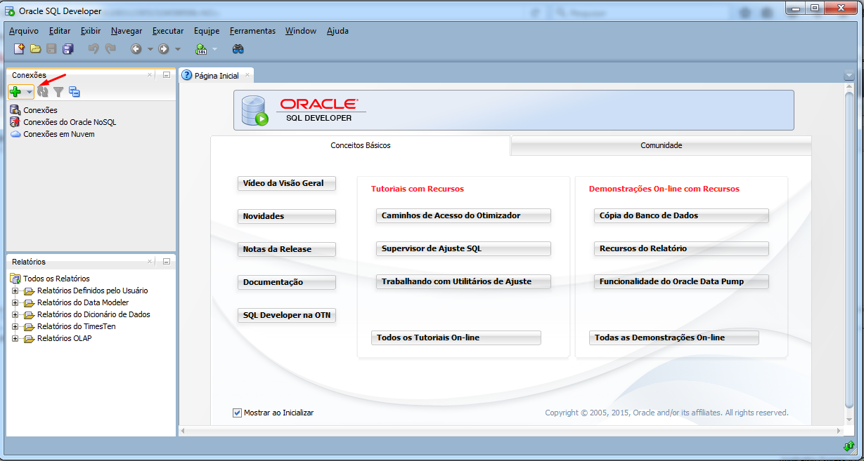
Conectando o SQL Developer ao banco

Slide 3
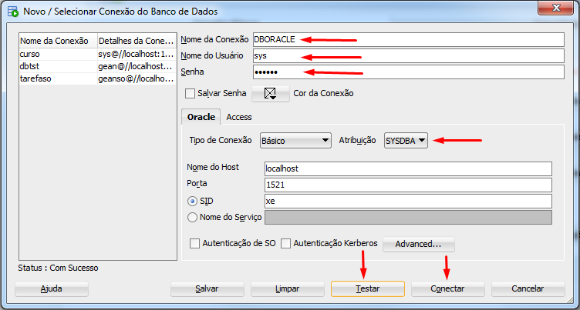
Atenação aos campos com as setas

Slide 4
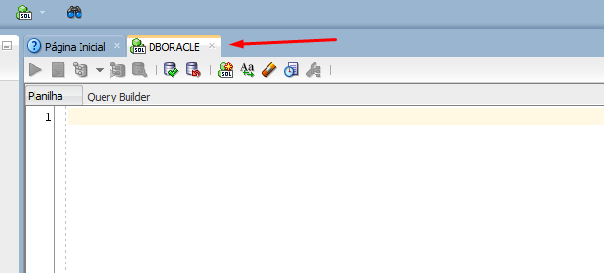
Aba de conexão do banco

Slide 5
/*Digitar os comandos abaixo para criar um usuário com permissões de dba*/
create user leonardo
identified by 123456
default tablespace users
temporary tablespace temp;
grant dba to leonardo;
/*Após pressione F5 para executar os dois comandos*/

Slide 6
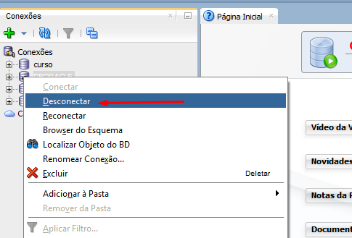
Encerrar a conexão do usuário SYS

Slide 7
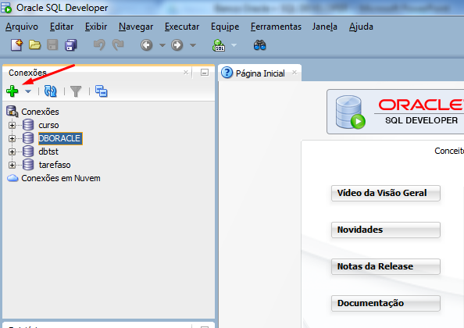
Efetuar uma nova conexão

Slide 8
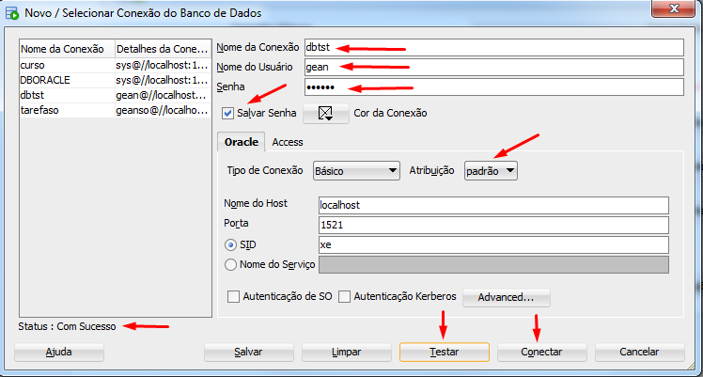
Nova conexão com o usuário leonardo e senha 123456, atenção para os campos com seta.

Slide 9
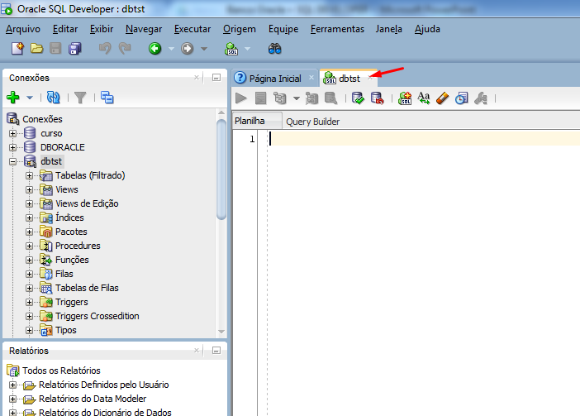
Nova conexão

Slide 10
Digitar o camando abaixo para habilitar saída DBMS
set serveroutput on;
/*F5 para executar o comando*/

